Slide 1
DĚDIČNOST A PROMĚNLIVOST ORGANISMŮ

Slide 2
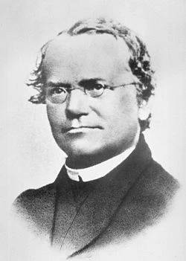
Dědičnost
schopnost organismů při pohlavním a nepohlavním rozmnožování vytvářet jedince se shodnými znaky.

Slide 3
Genetika
věda o dědičnosti a proměnlivosti organismů. Spoluzakladatelem je J. G. Mendel (1822-1884). V roce 1865 vyslovil na základě pokusů (křížení hrachu), že se nedědí hotové vlastnosti, ale jen vlohy (geny) pro jejich vytvoření. V roce 1860 byl zvolen opatem brněnského kláštera.

Slide 4
Základní genetické pojmy
a) Chromozomy jsou vláknité útvary v jádře buňky, tvořené DNA a bílkovinou. Jejich počet je u každého druhu stálý. Člověk má 23 párů (46 chromozomů).
b) Nukleové kyseliny jsou makromolekulární sloučeniny obsažené v jádře buňky. Existují 2 typy: DNA - deoxyribonukleová
RNA - ribonukleová
Slouží k přenosu a uchování genetických informací.

Slide 5
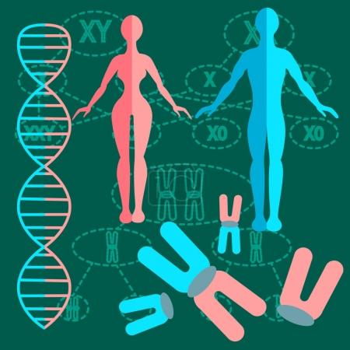
Lidské chromozomy a DNA

Slide 6
Základní genetické pojmy
c) Vloha (gen) –část molekuly DNA, která
ovlivňuje tvorbu vlastnosti (znaku)
d) Znak – všechny vlastnosti organismů
označujeme v genetice jako jejich znak.
Organismus má znaky:
morfologické (týkají se velikosti a tvaru těla)
funkční (funkce)
psychické, duševní (pouze u člověka – talent, inteligence)

Slide 7
Další genetické pojmy
a) Mutace (změny, chyby)
Jsou to chyby při replikaci molekul DNA
způsobené chemickými a fyzikálními faktory
(UV záření, RTG záření, těžké kovy, nikotin,
alkohol, drogy, léky), které způsobují
narušení stavby DNA.

Slide 8
Další genetické pojmy
b) Adaptace – přizpůsobení
Je to schopnost organismů přizpůsobit se určitým podmínkám
prostředí (např. změny teploty, tlaku, stravování, psychická zátěž).
Na určité podmínky se může organismus připravit např.
trénováním nebo otužováním.
c) Proměnlivost (variabilita)
Je to kolísání např. tělesného tvaru organismu v rámci druhu
nebo populace.
Proměnlivost - individuální (rozdíly mezi jedinci téhož druhu)
- skupinová (rozdíly mezi populacemi)

